Slide 1
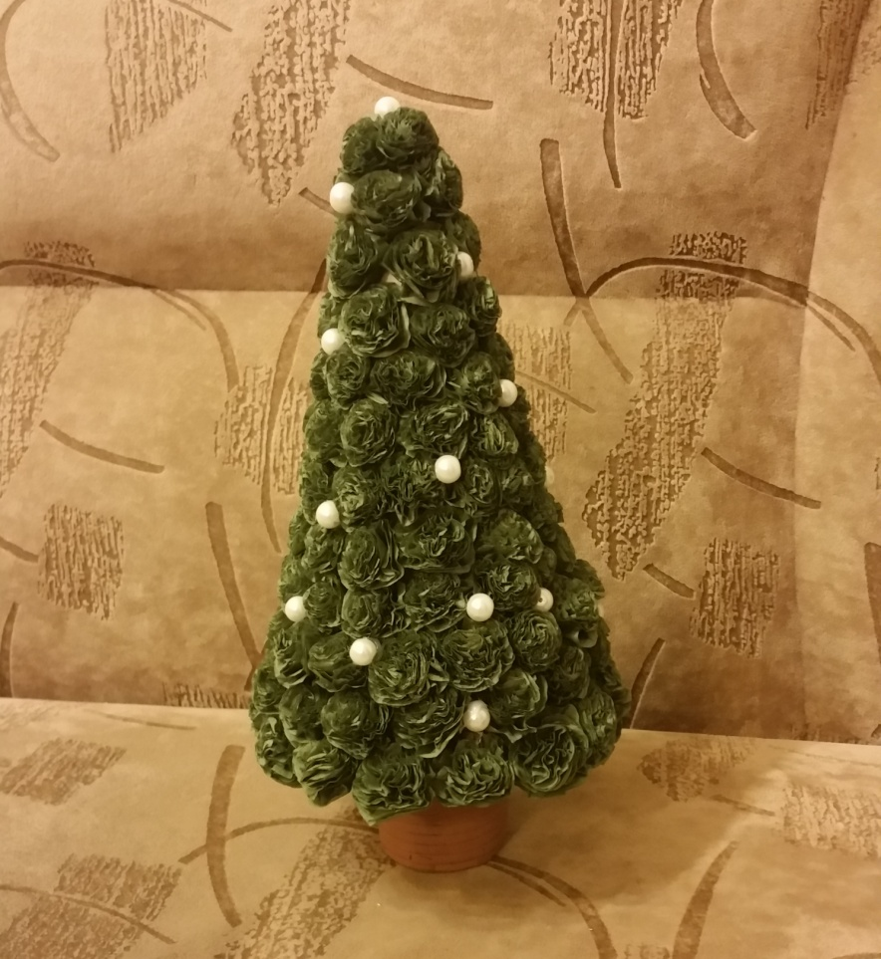
Новогодняя красавица!
Участник конкурса: Кужелев Кирилл,
ученик 3 «И» класса, МАОУ Школа №176

Slide 2
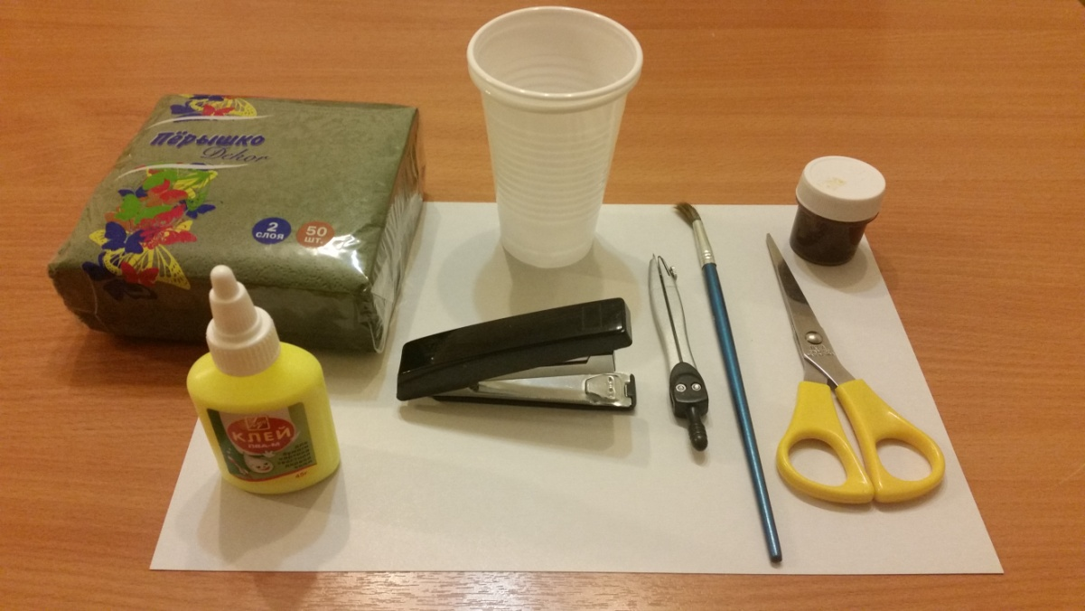
Для создания ёлки нам понадобятся:
двухслойные бумажные салфетки;
степлер;
картон;
клей;
циркуль;
ножницы;
одноразовые стаканы (для ствола);
гуашь;
кисть.

Slide 3
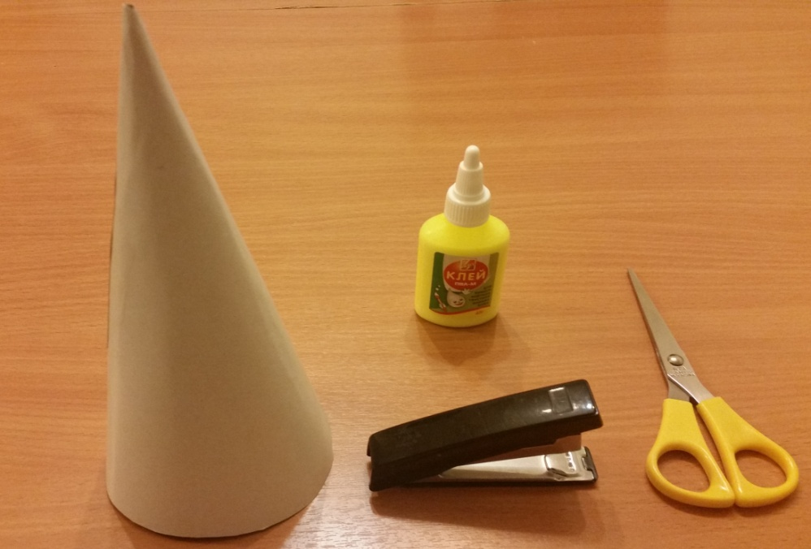
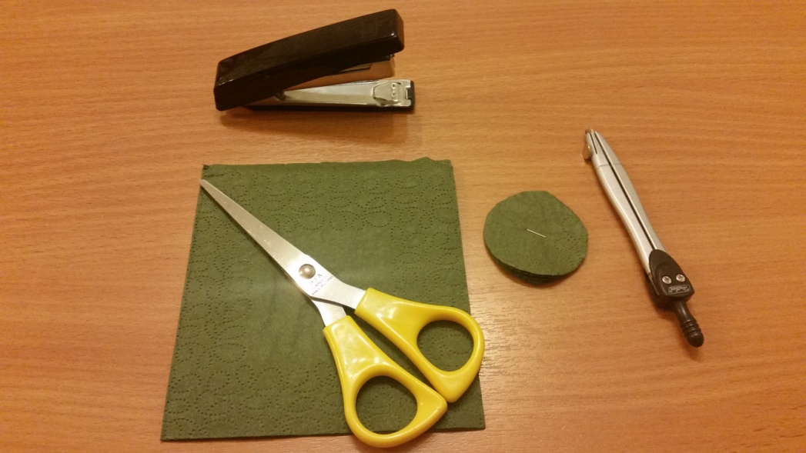
Делаем основу ёлки, конус из картона.
Складываем салфетку пополам и вырезаем заготовки для наших «цветочков», скрепленные в середине степлером.

Slide 4
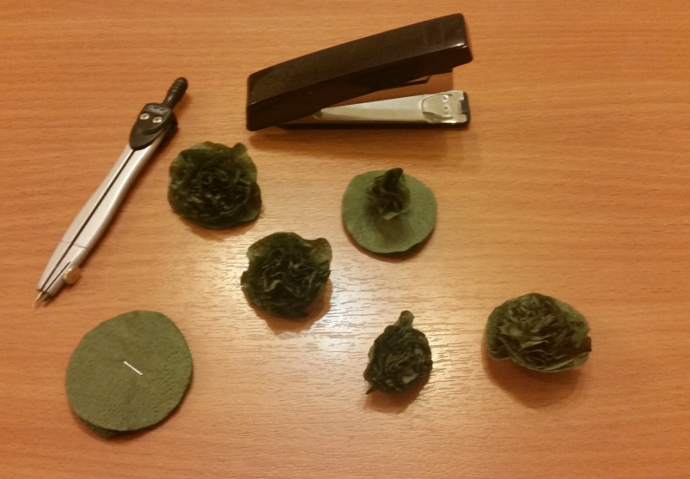
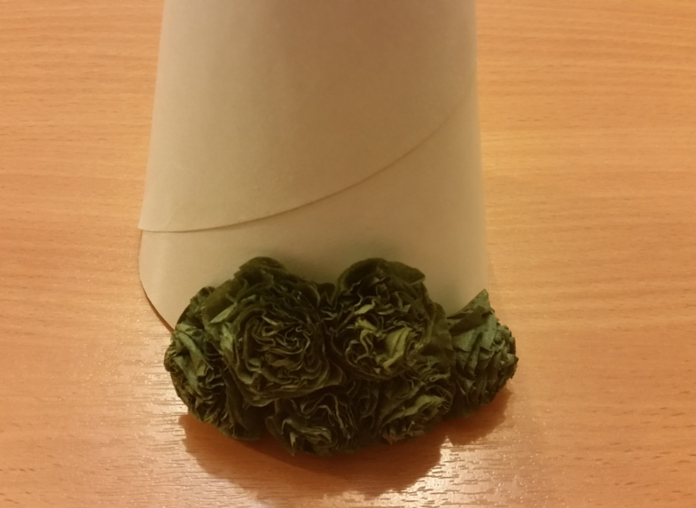
Отделяем каждый слой салфетки и прижимаем к центру. Таким образом, приминаем каждый слой и получаем «розочку».
Наклеиваем получившиеся розы к конусу.

Slide 5
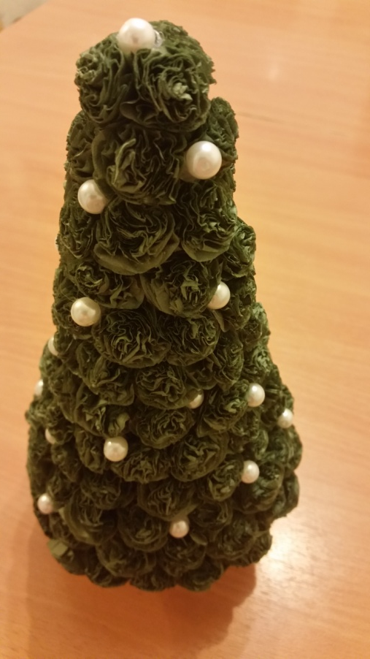
Украшаем получившуюся ёлочку бусинками.
Крепим её на пластиковый стакан, заранее окрашенный гуашью.
Всё! Наша новогодняя красавица готова!

